Slide 1
Игра платформер
Взаимодействие спрайтов

Slide 2
Касание блоков с игроком
Дополняем методы update() каждого блока:
def update(self, step, player_group, player):
self.rect.x += step
if pygame.sprite.spritecollide(self, player_group, False):
# касание ногами
if abs(self.rect.top - player.rect.bottom) < 15:
player.rect.bottom = self.rect.top - 5
player.on_ground = True

Slide 3
Касание блоков с игроком
# касание головой
if abs(self.rect.bottom - player.rect.top) < 15:
player.rect.top = self.rect.bottom + 5
player.velocity_y = 0
# касание блока справа
if abs(self.rect.left - player.rect.right) < 15 \
and abs(self.rect.centery - player.rect.centery) < 50:
player.rect.right = self.rect.left
# касание блока слева
…

Slide 4
Гравитация и прыжки
В конструкторе класса Player добавляем переменные-параметры:
# ускорение вдоль оси у
self.velocity_y = 0
# флаг, который показывает, находится ли игрок на поверхности земли
self.on_ground = True

Slide 5
Гравитация и прыжки
Дополняем метод update() игрока.
# прыжок по нажатию на пробел, если игрок на земле
if key[pygame.K_SPACE] and self.on_ground:
self.velocity_y = -15
self.on_ground = False
self.rect.y += self.velocity_y
self.velocity_y += 1
if self.velocity_y > 10:
self.velocity_y = 10

Slide 6
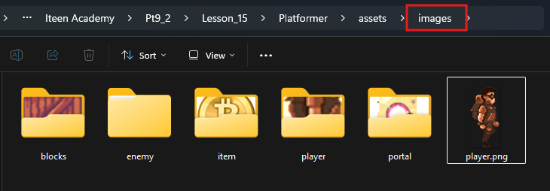
Добавляем объекты

Slide 7
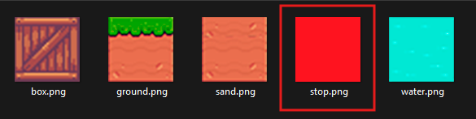
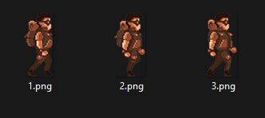
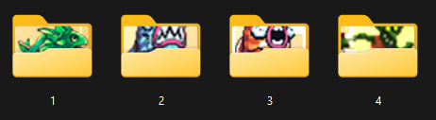
Добавляем объекты

Slide 8
Загружаем изображения
stop_image = pygame.image.load('assets/images/blocks/stop.png').convert_alpha()
enemy1_image = pygame.image.load('assets/images/enemy/1/1.png').convert_alpha()
enemy2_image = pygame.image.load('assets/images/enemy/2/1.png').convert_alpha()
enemy3_image = pygame.image.load('assets/images/enemy/3/1.png').convert_alpha()
portal_image = pygame.image.load('assets/images/portal/portal1.png').convert_alpha()
coin_image = pygame.image.load('assets/images/item/coin.png').convert_alpha()

Slide 9
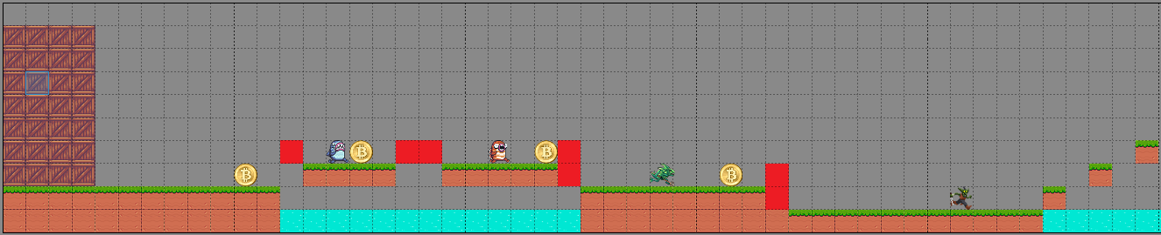
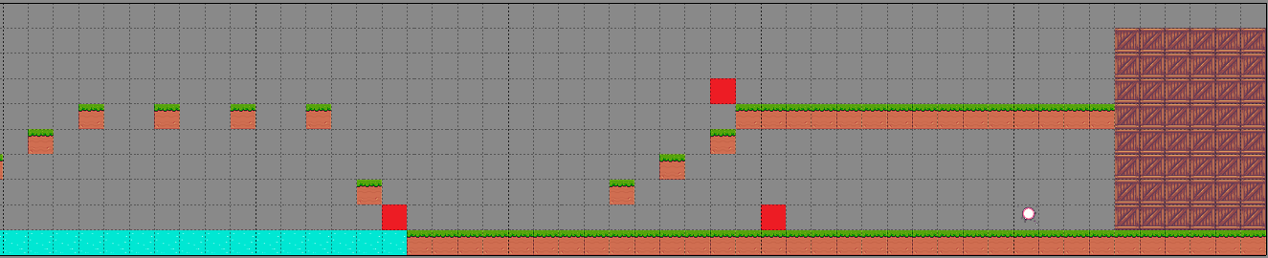
Добавляем объекты на карту

Slide 10
Создаем классы Portal, Coin, Enemy, StopEnemy
class Portal(pygame.sprite.Sprite):
def __init__(self, image, pos):
super().__init__()
self.image = image
self.rect = self.image.get_rect()
self.rect.x = pos[0]
self.rect.y = pos[1]
def update(self, step, player_group, player):
self.rect.x += step

Slide 11
Создаем классы Portal, Coin, Enemy, StopEnemy
Создаем группы спрайтов в функции restart().
Добавляем отрисовку и обновление групп в функции lvlGame().
Добавляем новые объекты в генератор карты в функции drawMap().

Slide 12
Программируем перемещение врагов
В конструктор класса Enemy добавляем два параметра:
self.speed = 1
self.dir = 1 # направление вправо
def update(self, step, player_group, player, stopEnemy_group):
self.rect.x += step
if self.dir == 1:
? # двигаться вправо
elif self.dir == -1:
? # двигаться влево
if pygame.sprite.spritecollide(self, stopEnemy_group, False):
? # изменить направление на противоположное

